Slide 1

高等数学(下)
重庆邮电大学
游晓黔 主讲
Email: youxq @cqupt.edu.cn
625650933@qq.com
手机：13647609698
2018年3月5日启用（教室3208、3508、3503）

Slide 2
第三节平面及其方程
一．平面的点法式方程、
一般方程、截距式方程
二．两平面的夹角
三．点到平面的距离
在空间中点、线、面是最基本的元素，作为特殊曲面的平面及其方程的建立是本次课的重点，主要内容有：

Slide 3
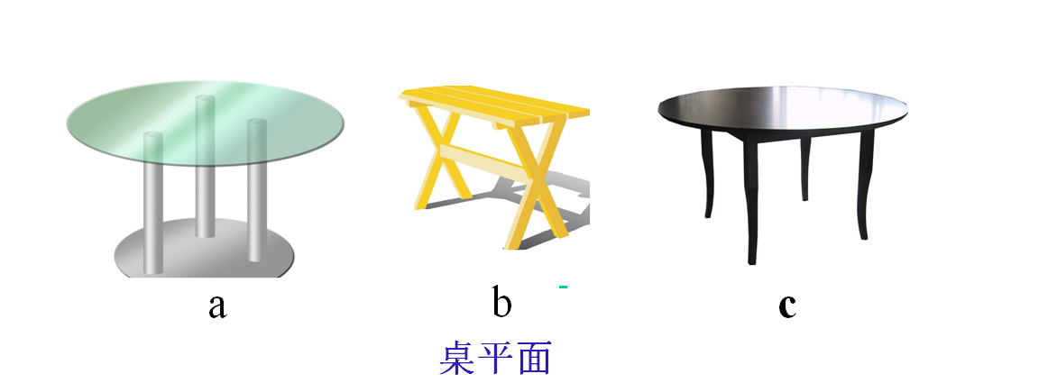
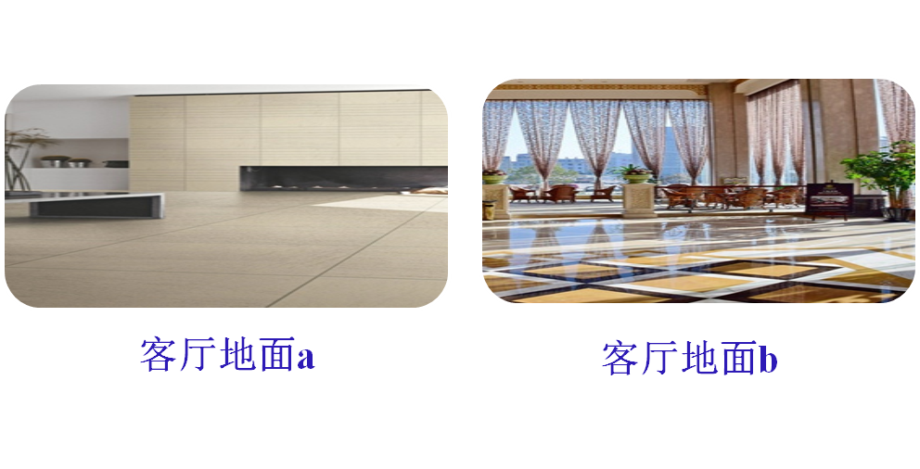
二例
每天
都
见的
平面

Slide 4
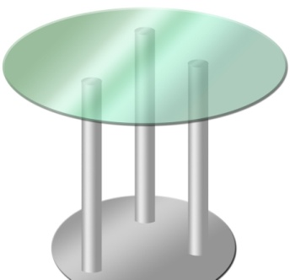
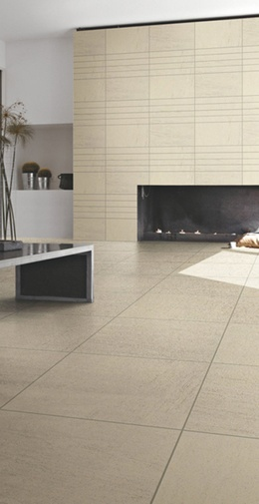
1.你知道怎样才能固定一张桌平面吗？
请问：
答：至少要三条不在同一条直线上的支撑腿，才能固定一张桌平面。
2.你知道怎样判断客厅地面是水平的吗？
答：用一把直尺在地面上两个交叉方向都能放平而不漏缝，说明地面是水平的。

Slide 5




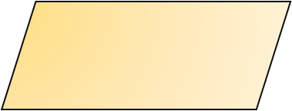
3.你知道确定唯一平面的条件吗？
答：常见的有：
①不在同一直线上的三点，可唯一确定一个平面。
②两条相交直线，可唯一确定一个平面。
③两条平行直线，可唯一确定一个平面。
④已知一条直线和其外一点，可唯一确定一平面。
·A
⑤过一点且与一条已知直线垂直的平面是唯一的。等等
·A
由此，可通过笛卡尔空间直角坐标系及向量代数的相关知识，建立平面方程，用代数的方法来讨论其几何特性。

Slide 6








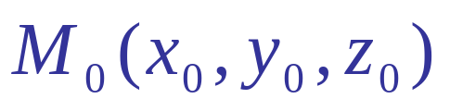




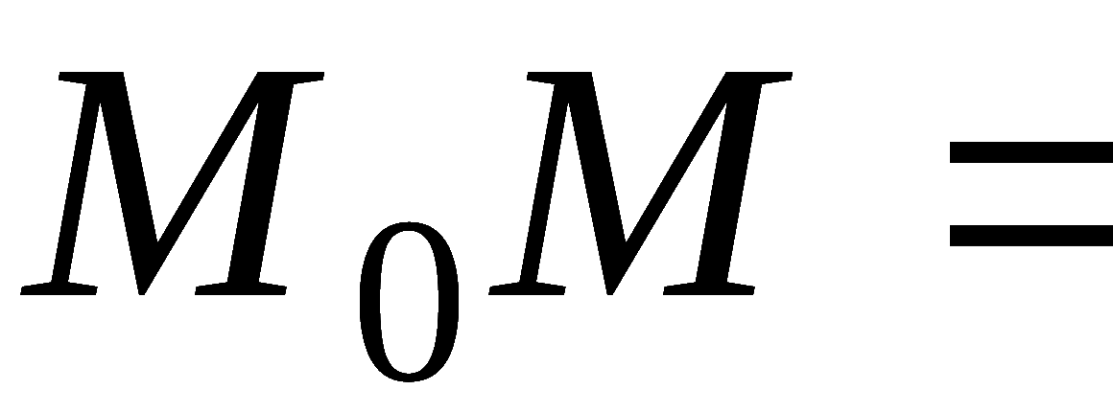
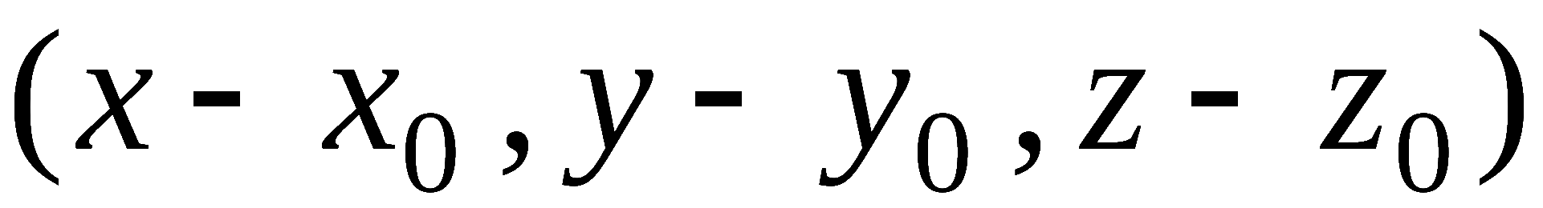

平面方程
一．平面的点法式方程、
一般方程、截距式方程
由前面的答案⑤知，
可设一平面Π通过已知点
且垂直于非零向量
求该平面Π的方程.
则有
又

Slide 7

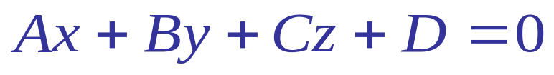
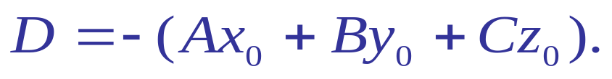

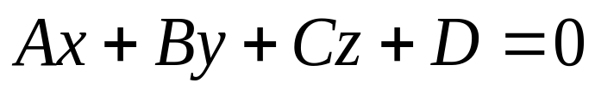
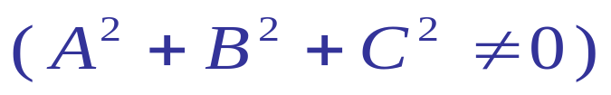

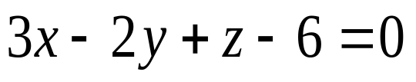

故
①
称①式为平面Π的点法式方程,
法向量。
将 式整理得
②
①
其中，
因此方程②的图形是
法向量为
的平面,
称三元一次方程
②
为平面Π的一般方程。即
任一平面都可以用三元一次方程
来表示 ，
其法向量为
例如, 方程
表示一个平面，
是这平面的一个法向量。

Slide 8
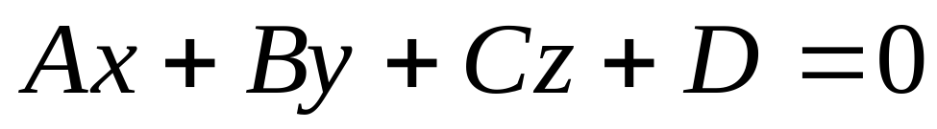



特殊情形：
• 当 D = 0 时, A x + B y + C z = 0 表示
通过原点的平面;
• 当 A = 0 时, B y + C z + D = 0 的法向量
此平面平行于 x 轴;
平行于 y 轴的平面方程为 ;
平行于 z 轴的平面方程为 。
• C z + D = 0 表示
平行于 xOy 面 的平面;
平行于 yOz 面 的平面方程为 ;
A x + D =0
平行于 zOx 面 的平面方程为 。
B y + D = 0

Slide 9



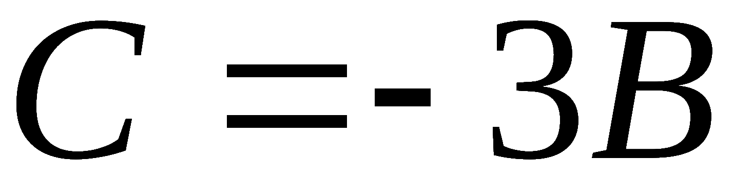
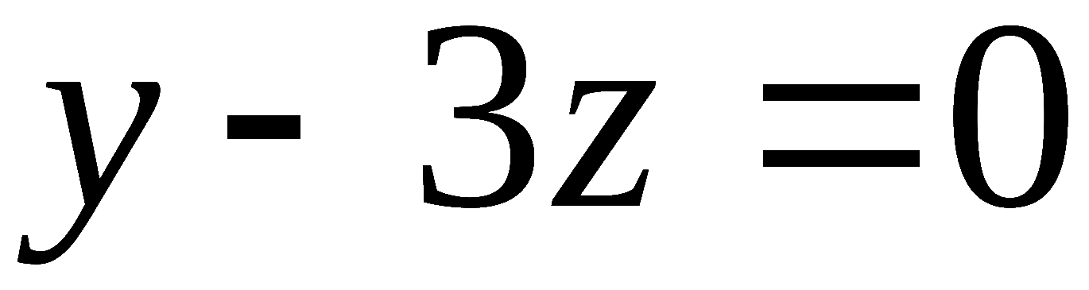
例1. 求通过 x轴和点( 4, – 3, – 1) 的平面方程.
解:
因平面通过 x 轴 ,
设所求平面方程为
代入已知点
得
化简,得所求平面方程

Slide 10
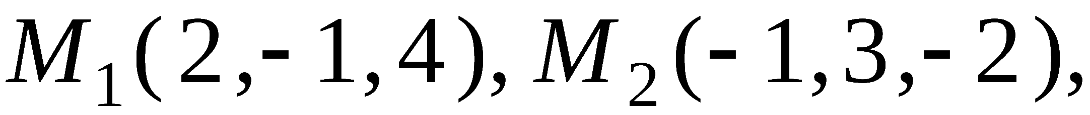
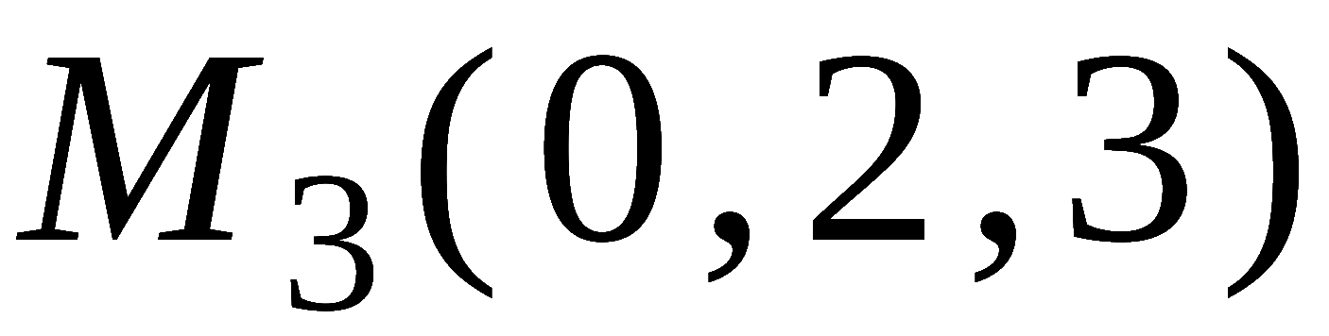



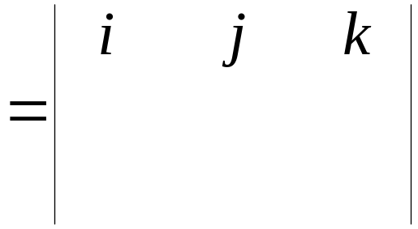









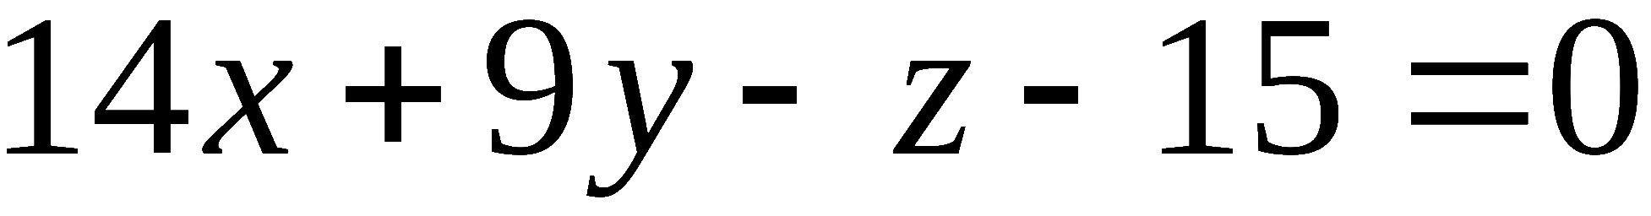
例2.求过三点
的平面 Π 的方程。
解: 取该平面Π 的法向量为
利用点法式得平面 Π 的方程
即

Slide 11
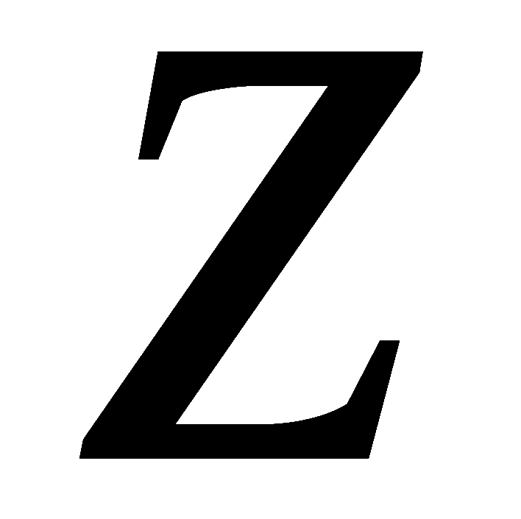
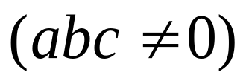



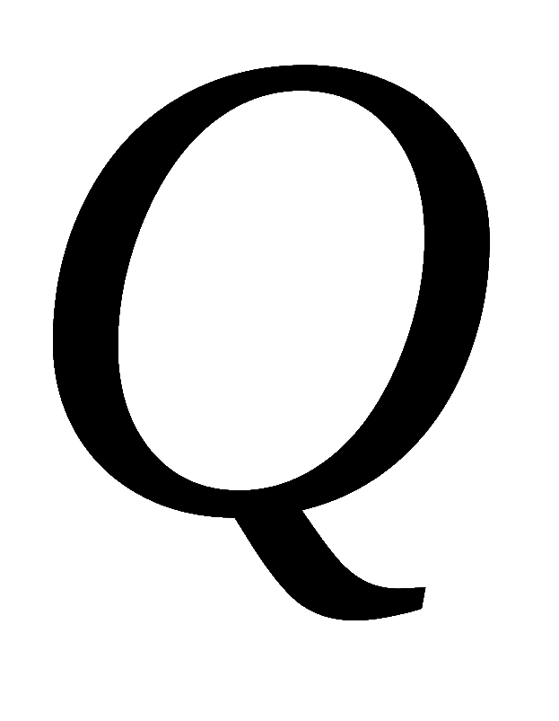

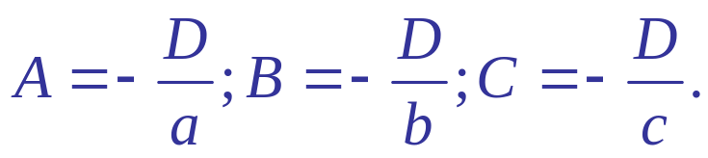

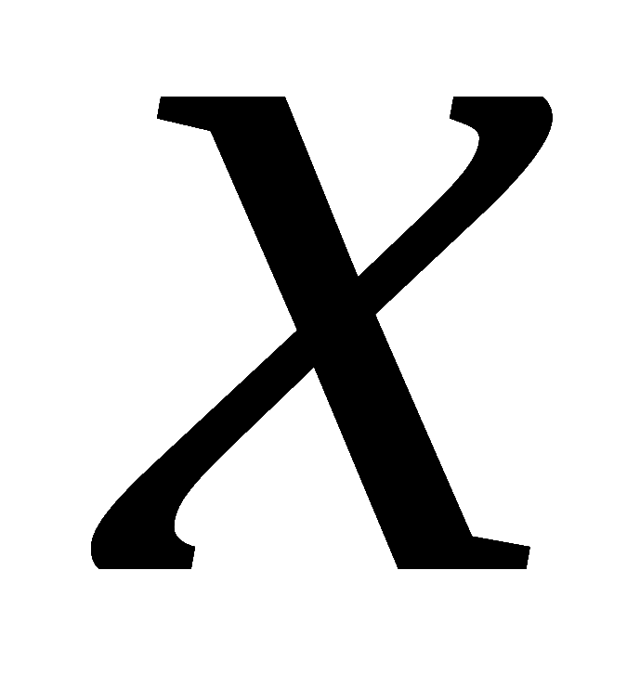
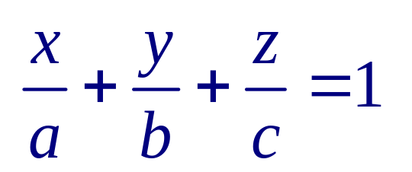
由答案①知,当平面与三坐标轴的交点分别为
时,
分别将此三点的坐标代入
得
从而，平面方程为
此式称为平面的截距式方程.

Slide 12






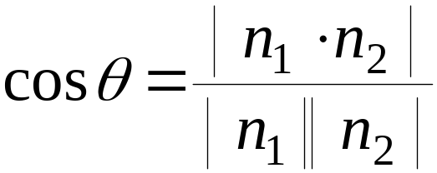



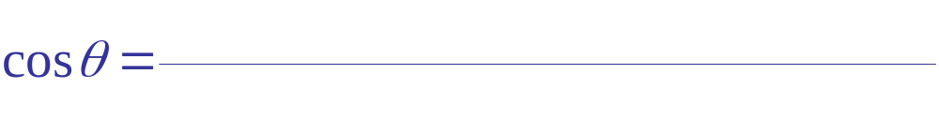
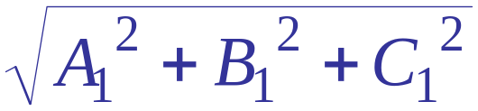
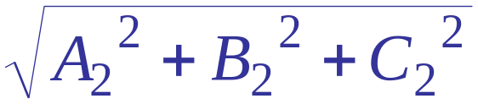
二．两平面的夹角
两平面法向量的夹角(常指锐角)称为两平面的夹角.
设平面∏₁的法向量为
平面∏₂的法向量为
则两平面夹角θ 的余弦为
即

Slide 13









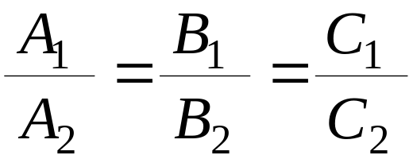


特别有下列结论：

Slide 14


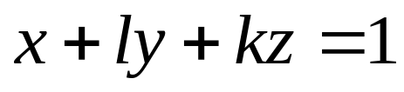
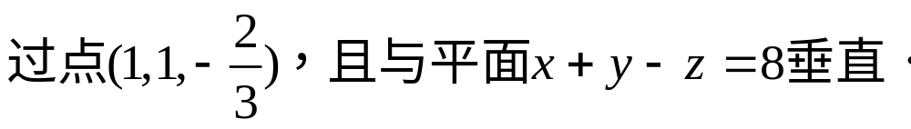

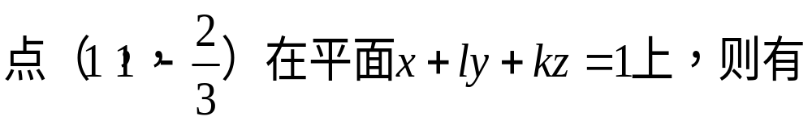
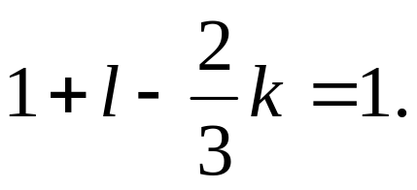
例3 试定常数 与 使得平面
解
两平面垂直，其法向量垂直，即有

Slide 15
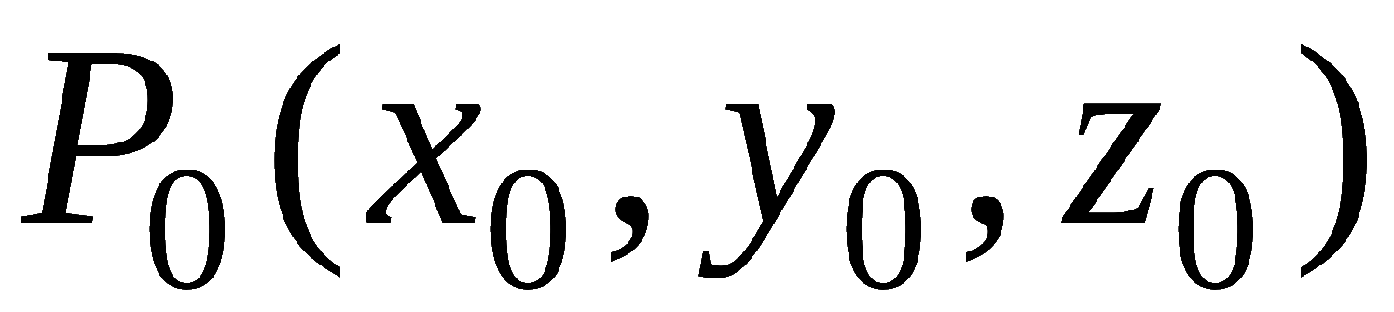
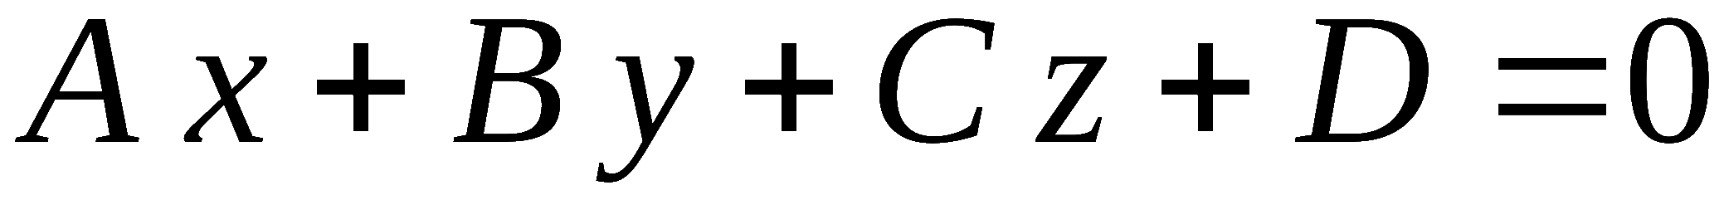



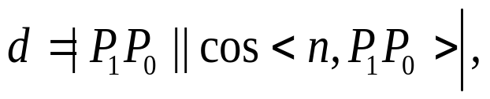
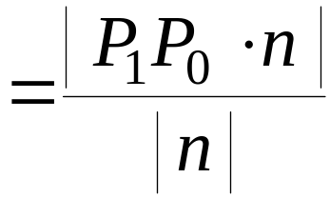

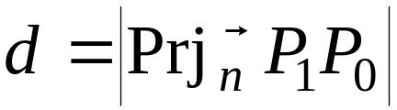
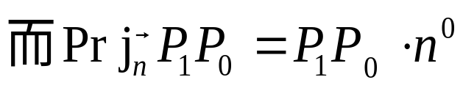

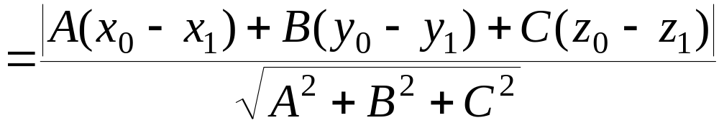


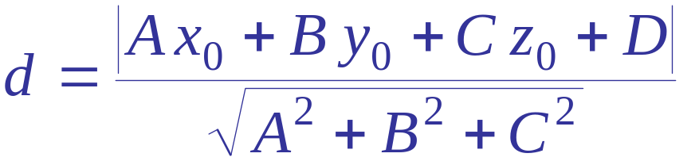
三．点到平面的距离
设
是平面
外一点,求
到平面的距离d .
此平面法向量为
在平面上取一点
,则P₀ 到平面的距离为
(点到平面的距离公式)

Slide 16

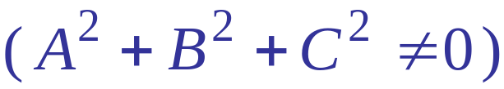


小 结
1.平面基本方程:
（熟记平面的几种特殊的方程）
一般式
点法式
截距式

Slide 17
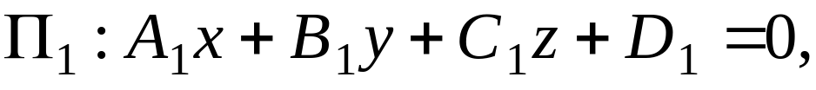
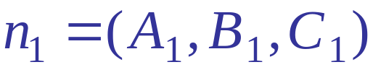

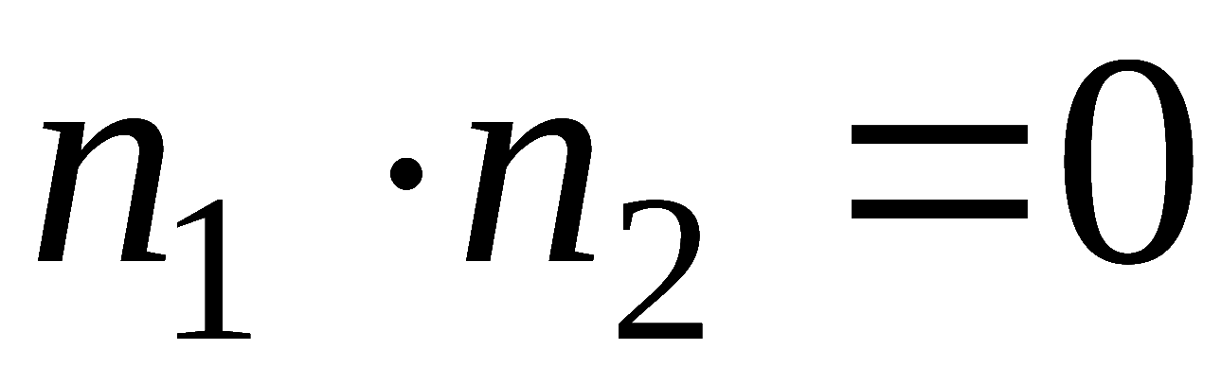



2.平面与平面之间的关系
平面
平面
垂直:
平行:
夹角公式:
（注意两平面的位置特征）
点到平面的距离:

Slide 18
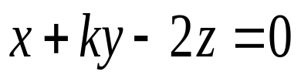
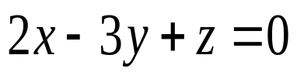
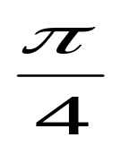

思考题
１．讨论以下各组里两平面的位置关系：
２．若平面
与平面
的夹角为
，求

Slide 19


3. 求下列各平面方程
（1）平行于x轴且经过两点(4,0,-2),(5,1,7)；
（2）通过点M(1,-1,1)且垂直于两平面
（3）在x轴上的截距为2，且过点(0,-1,0)和(2,1,3)．

Slide 20

开放题：
1. 请完善下列各图中的条件，写出你的正确结论。
a
b
2．请找出平面方程的具体应用？

Slide 21








课后练习题
1.求过点
且垂直于二平面
和
的平面方程.
2.
求内切于平面 x + y + z = 1 与三个坐标面所构成
四面体的球面方程.
3. 求平行于平面
而与三个坐标面
所围成的四面体体积为一个单位的平面方程
*4.求过直线L:
且与平面
夹成
角的平面方程.

Slide 22
谢 谢！

